Slide 1
Информатика
8 сынып
Алгоритмді құру
Оқу мақсаттары:
алгоритмнің өрнектелу жолдарын салыстыра отырып, блок-схема құру және алгоритмдік тілде жазу.
«алгоритм» ұғымын талдау және оның қасиеттеріне мысал келтіру, қарапайым алгоритмдерді құру дағдысын қалыптастыру.

Slide 2
«Алгоритм» сөзі ІХ ғасырдағы Орта Азияның ұлы математигі әл-Хорезми атының algorithmi – латынша жазылуынан шыққан. Әл-Хорезми алғашқы рет арифметикалық амалдарды орындау ережелерін жазған.
Алгоритм – алғашқы берілген мәліметтерді пайдаланып, қойылған мақсатқа жетуге немесе мәселені шешуге (есеп шығаруға) бағытталған әрекеттердің орындалуын жүзеге асыратын атқарушыға түсінікті және нақты нұсқаулар тізбегі.

Slide 3
Алгоритмді орындаушы – құрастырылған алгоритммен басқарылатын объект немесе субъект.
Алгоритм ұйғарымдары команда деп те аталады. Орындаушы орындауы мүмкін командалар жиынтығы орындаушының командалар жүйесі деп аталады.

Slide 4
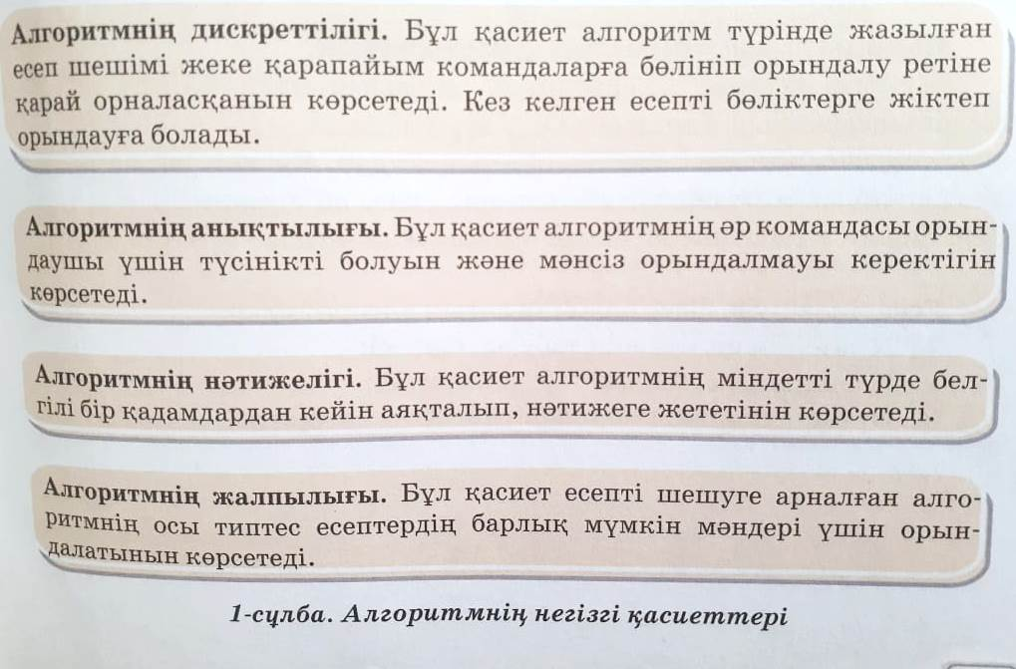
Оқулық
143 бет

Slide 5
Алгоритмдік тіл – алгоритмдерді бірыңғай, анық жазуға және оларды орындауға арналған белгілеулер мен ережелер жүйесі. Алгоритмдік тілдің өзінің сөздігі болады. Оның негізін осы тілдің командалары болатын сөздер құрайды. Алгоритмдік тілде мағынасы мен қолдану әдісі өзгермейтін сөздер пайдаланылады. Олар қызметші сөздер деп аталады.

Slide 6
Бірінен кейін бірі орындалатын бірнеше командалардың тізбегі серия деп аталады. Шамаларға қатысты әрекеттерді «:=» командасымен белгілейміз. С:=А+В
«:=» белгісінің көмегімен жазылған алгоритм командасы меншіктеу командасы деп, ал «:=» белгісі меншіктеу деп аталады.
Алгоритмнің жалпы көрінісі: алг алгоритмнің аты басы алгортим командалары (серия) соңы

Slide 7
Мысалы: Y=(AX-B)(CX+D) формуласы бойынша у мәнін есептеу.
1-тәсіл: алг ЕСЕПТЕУ басы
* А-ны Х-ке көбейту; нәтижесін R1 деп белгілеу;
* R1-ден В-ны азайту; нәтижесін R2 деп белгілеу;
* С-ны Х-ке көбейту; нәтижесін R3 деп белгілеу;
* R3 пен D-ны қосу; нәтижесін R4 деп белгілеу;
* R2-ні R4-ке көбейту; нәтижесін У мәні деп есептеу; соңы.

Slide 8
2-тәсіл алг ЕСЕПТЕУ басы
R1:=A·X
R2:=R1-B
R3:=C·X
R4:=R3+D
Y:=R2·R4 соңы

Slide 9
Мысалы, қарапайым есеп қарастырайық.
Зауытта жұмыс жасайтын N жұмысшының айлық жалақы-ларының мөлшері берілген. Осы жұмысшылардың арасынан ең аз және ең көп жалақы мөлшерін анықтаңдар. Ең көп, ең аз жалақы алатын жұмысшылардың айлықтарындағы айырмашылығын табыңдар. Зауыт жұмысшыларының орташа жалақысын есептеңдер.
Есепті шешуде бізге қажет болатын алгоритмдер:
N санның ең үлкенін табу алгоритмі;
N санның ең кішісін табу алгоритмі;
Орташа жалақы мөлшерін анықтау алгоритмі.
Оқулық
144 бет

Slide 10
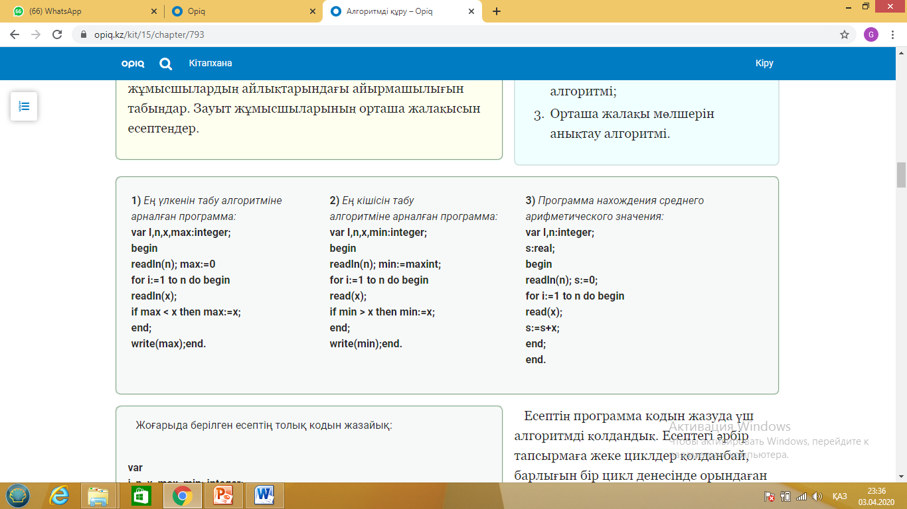
Оқулық
145 бет

Slide 11
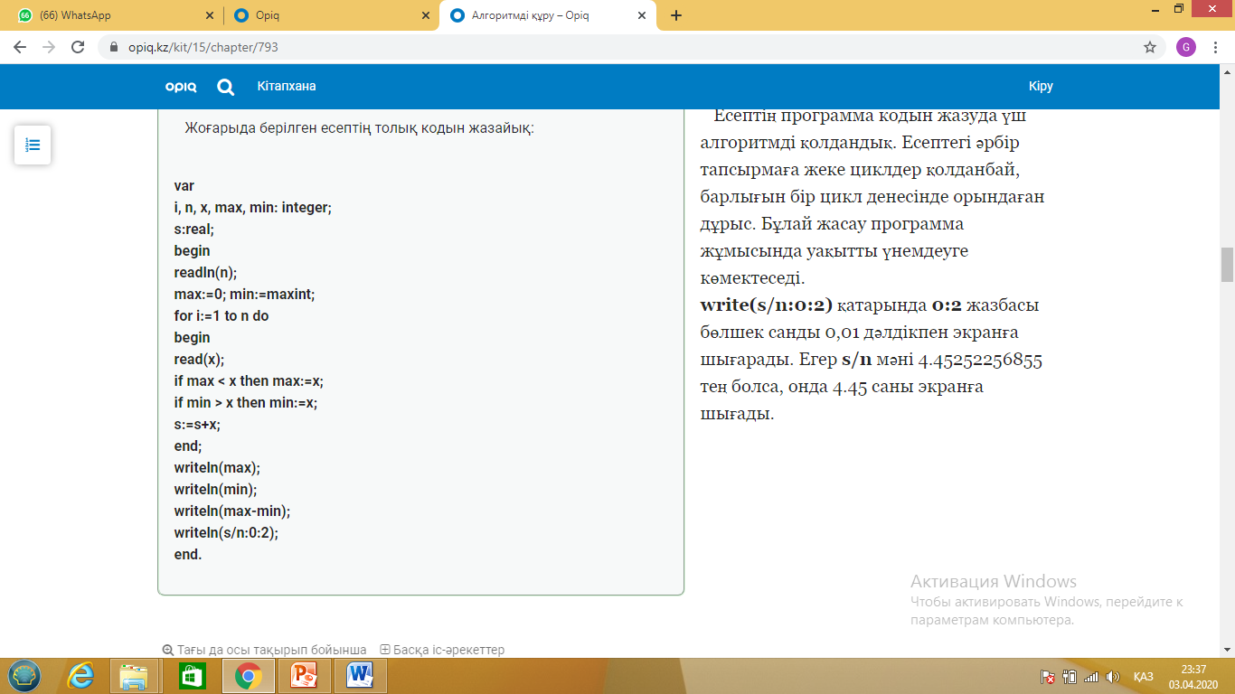
Есептің программа кодын жазуда үш алгоритмді қолдандық. Есептегі әрбір тапсырмаға жеке циклдер қолданбай, барлығын бір цикл денесінде орындаған дұрыс. Бұлай жасау программа жұмысында уақытты үнемдеуге көмектеседі.
​write(s/n:0:2) қатарында 0:2 жазбасы бөлшек санды 0,01 дәлдікпен экранға шығарады. Егер s/n мәні 4.45252256855 тең болса, онда 4.45 саны экранға шығады.
Оқулық
144 бет

Slide 12
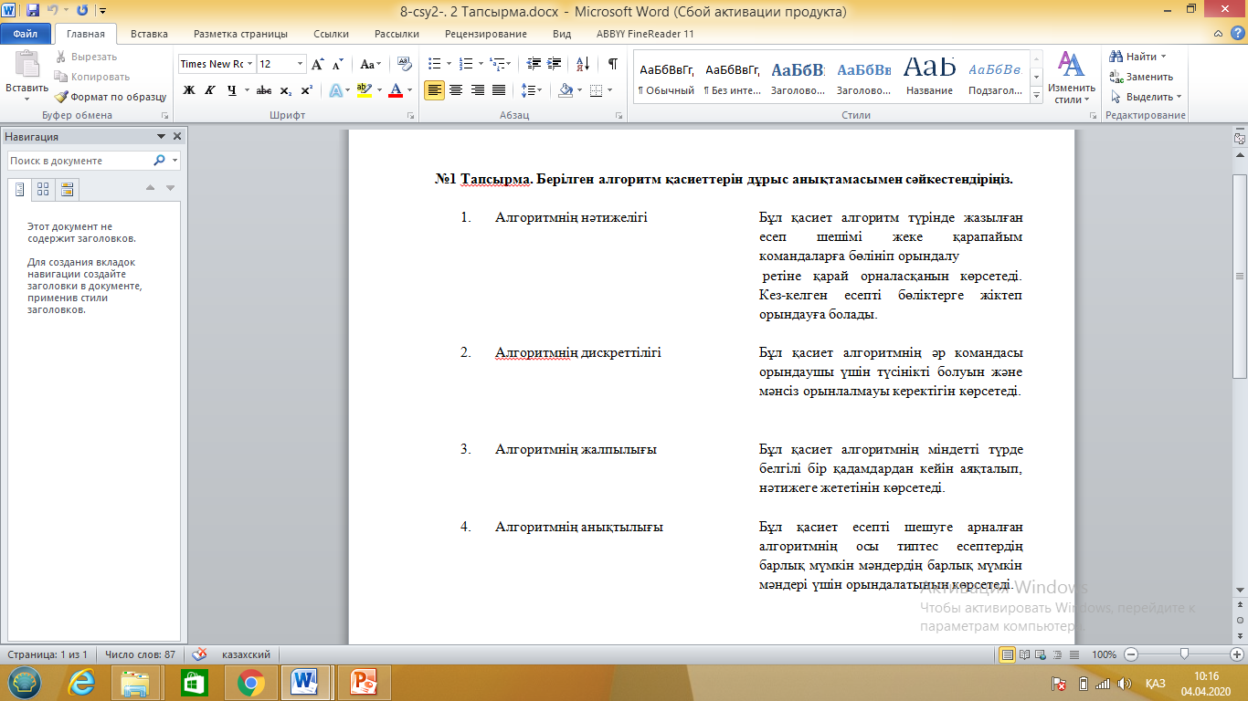
Тақырыпты бекіту
Үй тапсырмасы.§5.2 сұрақтары (Оқулық 149 бет)

